Slide 1





劳动力转移常识
贵州省初中学生实用技能
第7课 办理有关证件
上海科技教育出版社

Slide 2


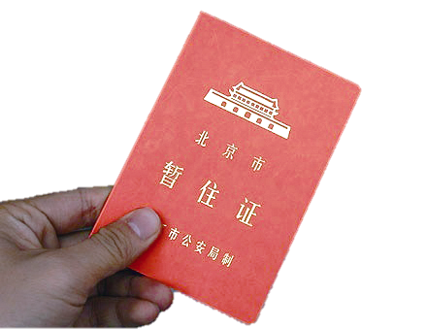
一、办理和使用《暂住证》
劳动力转移常识
贵州省初中学生实用技能
办理《暂住证》所需的材料
● 有效的居民身份证
● 育龄妇女应提交《流动人口婚育证明》
● 1寸免冠照片3张
● 工本费用5元

Slide 3
一、办理和使用《暂住证》
劳动力转移常识
贵州省初中学生实用技能
使用《暂住证》的注意事项
● 《暂住证》具备有效期，若居住时间要超过有效期，应提前1周换领
● 《暂住证》需要随身携带，以便查验
● 《暂住证》禁止转让、转借、涂改或伪造，违者依法处罚
● 如果准备离开现务工的城镇，在办理注销登记的同时，交回《暂住证》

Slide 4

二、办理《外来人员婚育证》方法
劳动力转移常识
贵州省初中学生实用技能
持家乡的乡镇一级人民政府开具的《流动人口婚育证明》，到务工居住地的街道办事处计划生育办公室办理
登记
审查
领证

Slide 5

三、遗失《居民身份证》怎么办
劳动力转移常识
贵州省初中学生实用技能
公安机关
家乡派出所
报失
申请补办

Slide 6

三、遗失《居民身份证》怎么办
劳动力转移常识
贵州省初中学生实用技能
特 别 注 意
◆ 不要借用他人的《居民身份证》来办理一些事务，或应付有关部门甚至是公安机关的检查和管理
◆ 不要购买伪造的身份证

Slide 7
思考与实践
劳动力转移常识
贵州省初中学生实用技能
1
2
说一说，《暂住证》如何办理，该如何正确使用。
交流一下，如何妥善保管好各类证件。

